Slide 1
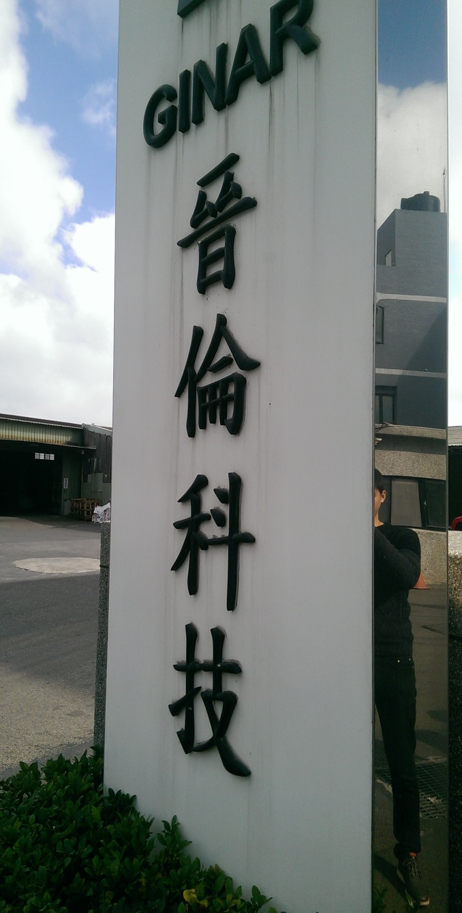
校外參訪— 晉倫科技股份有限公司
班級:化工四乙
組別:第14組
指導老師:吳豐智老師
組員:U0014101 鍾宇軒
U0014146 林意函
U0014155 陳廷育
U9814034 莊璧蔓

Slide 2
Contents
(一)沿革與背景
(二)產品與競爭條件
(三)製造流程
(四)產品介紹
(五)心得
Notes:
國際標準化組織（英文縮寫為ISO）
1.ISO9001:合併ISO9001、ISO9002、ISO9003，分為管理職責；資源管理；產品實現；測量、分析和改進四大部分，增加以顧客為中心、持續改進、目標細化並分開落實、加強最高管理者職責、增加內外溝通和數據分析、強化過程的測量和監控
2.ISO14001:分為五部分:一、 環境---環境因素---環境影響， 二、 組織---相關方(影響的個人或團體)，三、 環境表現（行為）---持續改進---污染預防， 四、環境管理體系---環境管理體系審核，五、 環境方針---環境目標---環境指標

Slide 3
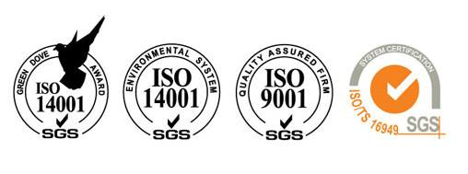
(一)沿革與背景(1/1)
晉倫科技股份有限公司(6151)
成立於1982年7月
於2002年2月上市
是一家工程塑膠製造專業廠商
也是複合材料二次加工廠商
Notes:
國際標準化組織（英文縮寫為ISO）
1.ISO9001:合併ISO9001、ISO9002、ISO9003，分為管理職責；資源管理；產品實現；測量、分析和改進四大部分，增加以顧客為中心、持續改進、目標細化並分開落實、加強最高管理者職責、增加內外溝通和數據分析、強化過程的測量和監控
2.ISO14001:分為五部分:一、 環境---環境因素---環境影響， 二、 組織---相關方(影響的個人或團體)，三、 環境表現（行為）---持續改進---污染預防， 四、環境管理體系---環境管理體系審核，五、 環境方針---環境目標---環境指標

Slide 4
(二)產品與競爭條件(1/3)
1.產品與技術簡介:
產品 | 用途
尼龍(NY)複合材料 | 連接器、插頭、自行車零件、電源供應器、通訊零件、汽機車零件、電器零件、機械五金。
聚丙烯(PP)複合材料 | 汽機車零件、電器零件、電子零件。
丙烯腈-丁二烯-苯乙烯(ABS)複合材料 | 影像感測器、冷氣零件、電子零件。
聚對苯二甲酸丁二醇酯(PBT)複合材料 | 連接器、插頭、電子零件、電器零件。
聚碳酸酯(PC)複合材料 | 電腦週邊零件。
聚碳酸酯(PC)/丙烯晴-丁二烯-苯乙烯(ABS) | 筆記型電腦、顯示器。
其他(客製化) | 各複合材料使用之塑膠粒。
Notes:
1.公司主要產品為尼龍(NY)、聚丙烯(PP)、ABS、PBT、聚碳酸酯(PC)，終端應用以汽車跟電子產品為主。
2.複合材料係指結合兩種以上不同的材料擷取各材料之特性與優點，經過各種加工方法複合而成的一種新材料。
3.尼龍(NY)複合材料針對不同需求作強化並提升產品表面光澤度，有高強度、高衝擊、耐磨耗、高耐熱特性。
4.聚丙烯(PP)複合材料添加玻纖、滑石粉、無機填充材、耐衝擊改質劑和耐燃劑，使材料有好的剛性、耐熱性、流動性和加工性。
5..PC/ABS合金兼具兩種物料的性能，因而達到產品性能、可加工性能和成本的最佳平衡，應用於汽車面板、電腦外殼、儀錶板、手機。

Slide 5
(二)產品與競爭條件(2/3)
2.產品比重與產能狀況
Notes:
1.公司的產品屬高度自動化生產，故原料佔銷貨成本比重較高，而其技術優勢則在於尼龍的生產，使用回收料的比例最高，也是毛利率最好的產品。
2.複合材料主要原料為尼龍6、尼龍66、玻璃纖維、PP等，分別採購自力鵬、台化、台塑、榮化等。

Slide 6
(二)產品與競爭條件(3/3)
品管
比重測試
RD開發
FTIR:能用來分析對手產品的材料，縮短研發之時間
融熔指數測試
洛氏硬度計:測耐刮性.鋼性
萬能試驗機:主要測彎曲
Izod衝擊試驗機
Charpy衝擊試驗機
拉伸試驗
熱變形試驗機:防火
高度規Hight Gauge:尺寸安定性
水分測試儀:流痕.包風.中空…
高溫爐:灰份試驗，是否含玻纖…
光譜儀(spectrophotometer):管控產品的顏色
UL94 Flame retardant test:標準塑膠易燃性測試，測防火度
XRF: 管控場內有害物質
DSC:材料熱性質.結晶or非結晶
DMS:Tg點測試.黏彈性…..(微觀的部分)
冷熱衝擊儀:比照UL的標準，在不同溫度濕度下的模擬測試
流變儀:射出成型的模擬
3.優良的設備
Notes:
公司的產品屬高度自動化生產，故原料佔銷貨成本比重較高，而其技術優勢則在於尼龍的生產，使用回收料的比例最高，也是毛利率最好的產品。
主要原料為、尼龍66、玻璃纖維等，分別採購自力鵬、台化、台塑、榮化等。

Slide 7
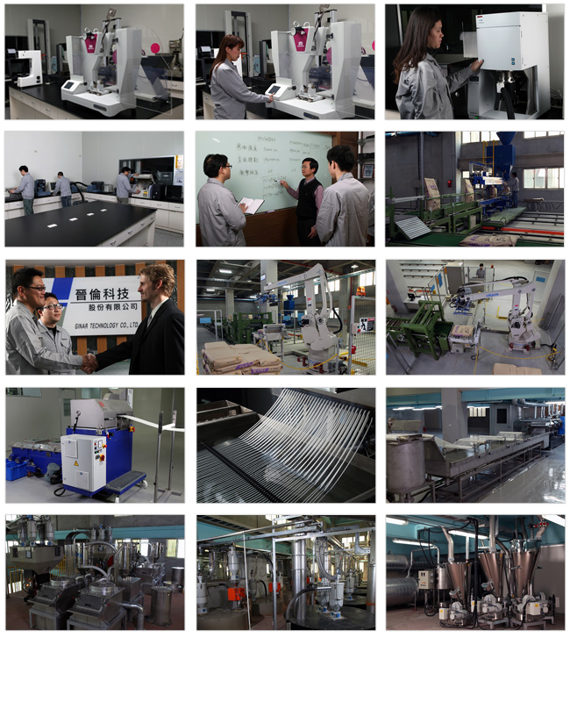
(三)製造流程(1/1)
Blender
Feeder:K-Tron
Dryer
Metal Detector&Spartor
Notes:
Feeder:K-Tron(瑞士的系統，可以追蹤製造批號)
Metal Detector&Spartor:製造時若有金屬混入，會在這裡被抽離。

Slide 8
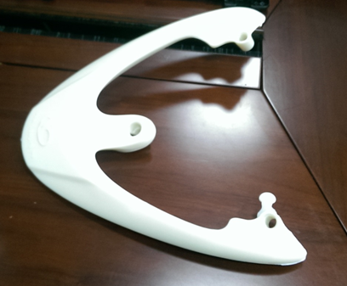
(四)產品介紹(1/3)
MAPEX(尼龍改性樹脂)
1.高強度、高耐熱
2.低溫衝擊性好
3.耐磨耗
4.表面硬度高
5.抗化學品
上圖:機車後座把手
Notes:
Feeder:K-Tron(瑞士的系統，可以追蹤製造批號)
Metal Detector&Spartor:製造時若有金屬混入，會在這裡被抽離。

Slide 9
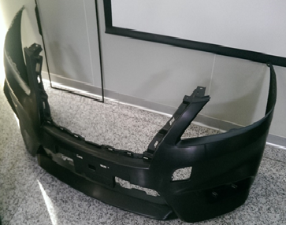
(四)產品介紹(2/3)
APLAX(聚丙烯改性樹脂)
1.耐衝擊、耐刮擦、耐熱
2.好的流動性和加工性
3.易於烤漆、塗裝
上圖:汽車保險桿
Notes:
Feeder:K-Tron(瑞士的系統，可以追蹤製造批號)
Metal Detector&Spartor:製造時若有金屬混入，會在這裡被抽離。

Slide 10
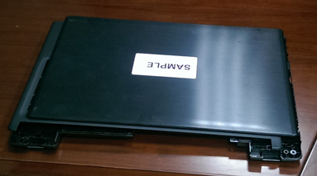
(四)產品介紹(3/3)
KAPEX(聚碳酸酯改性樹脂)
1.抗衝擊
2.尺寸穩定
3.耐熱
4.高光澤度
5.優越的電氣特性
上圖:筆電外殼
Notes:
1.KAPEX®為聚碳酸酯（PC）的非結晶性材料，具有相當優良的綜合性能，如抗衝擊(在所有工程塑膠中具有最佳的衝擊強度)、尺寸穩定、優越的電氣特性、耐熱等。
2.玻纖增強級KAPEX®樹酯顯著提高其機械強度和彈性模數、熱膨脹率和蠕變下降、抗疲勞強度和耐應力龜裂性提高數倍，且能在攝氏130 -140下長期使用。
3.阻燃改性級PC 符合UL94防火標準，達到不同阻燃等級的産品。

Slide 11
(五)心得(1/1)
1.參訪後發覺所學的東西永遠不夠多
2.生活週遭的東西很多都是塑膠類
3.在尼龍6/66的複合材料中加玻纖可減少重量
4.應用於筆電和汽機車的材料
5.發展較輕薄的產品，受到消費者的喜愛
6.將所學應用於實際
7.好的行銷手法
8.好的英文能力及口才
Notes:
參訪了晉倫科技股份有限公司，才發覺其實學的東西永遠不夠多，很多生活週遭的東西都是塑膠類，像是公司在做尼龍6和尼龍66的複合材料，在材料中加入玻纖減少材料本身的重量，應用於筆電和汽機車的材料，發展較輕薄的產品，受到消費者的喜愛，我們覺得能將所學實際的應用，開發成不同的產品是很值得學習的一件事情還有需要有行銷的手段，看到業務經理的主持口才、英文能力這些都是我們需要再多學習的地方，很感謝有這次機會讓我們知道自己還有更多不足。

